Slide 1


NAVER AI BURNING DAY
Pictorial
LATTEZ
2020. 02. 14.

Slide 2
01 Pictorial.io ..?

Slide 3
Pictorial
Pictorial.io는 스피드 그림 찾기 멀티 플레이 웹 게임입니다.
기존의 그림 찾기 게임과 달리 이미지 안의 사물을 AI가 자동으로 찾아서 문제로 생성합니다.

Slide 4
게임방법
1
2
3
4
5
방만들기
링크초대
이미지업로드
플레이
문제피드백

Slide 5
02 의의

Slide 6
친근한 AI
직접 접하는 AI
사용자가 직접 AI를 접하며
상호작용 함으로써
AI 기술을 대중에게
친근한 방식으로 전달
공유하는 즐거운 경험
설치할 필요 없이
사이트에 접속하는 것만으로도
여럿이서 즐길 수 있는 게임

Slide 7
데이터 수집
이미지 정확도 향상
이미지 정확도에 대한
사용자들의 피드백을 수집함으로써
사물인식 AI의 정확성 향상
객체 표현 데이터 수집
사용자가 직접 이미지 데이터를
레이블링함으로써
한 객체를 표현하는
다양한 단어들을 수집

Slide 8
03 구현방식

Slide 9





FE
BE
API
Object
Detection
API
React
이미지처리

Slide 10
BACK END
소켓 기반 양방향 통신
멀티플레이 방식으로 게임을 즐길 수
있도록 기존의 HTTP 방식이 아닌
실시간 양방향 통신을
지원하는 소켓을 사용
객체 탐지 API 호출
이미지로부터 정답을 생성하기 위해 Object Detection API 호출,
결과를 Front End로 전달 후
데이터베이스에 저장

Slide 11
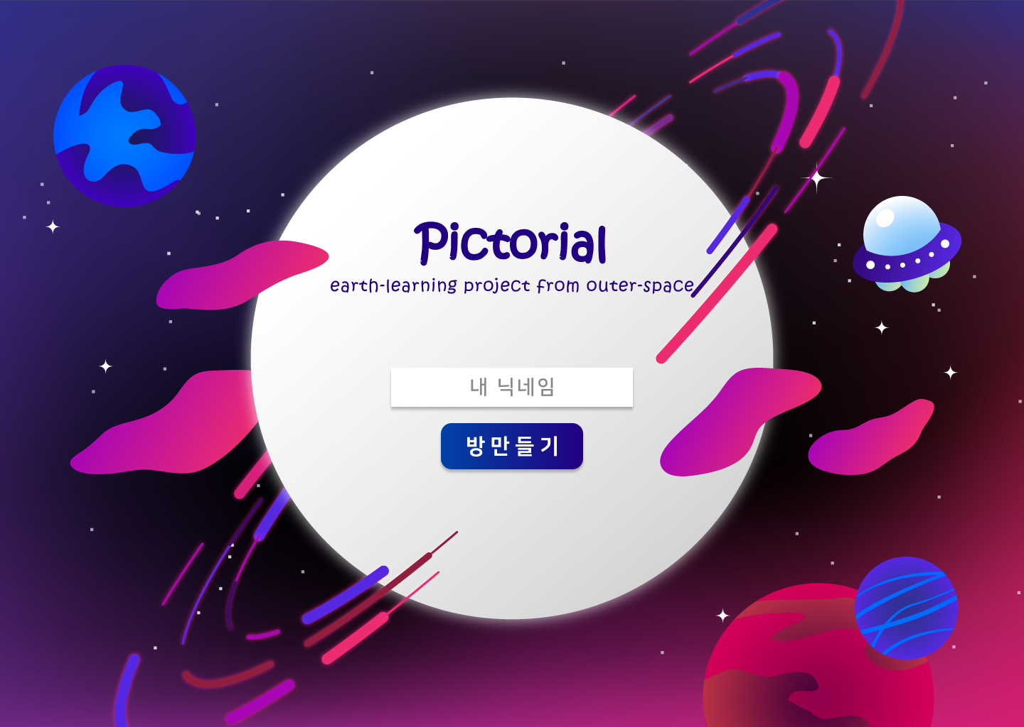
타이틀 화면

Slide 12

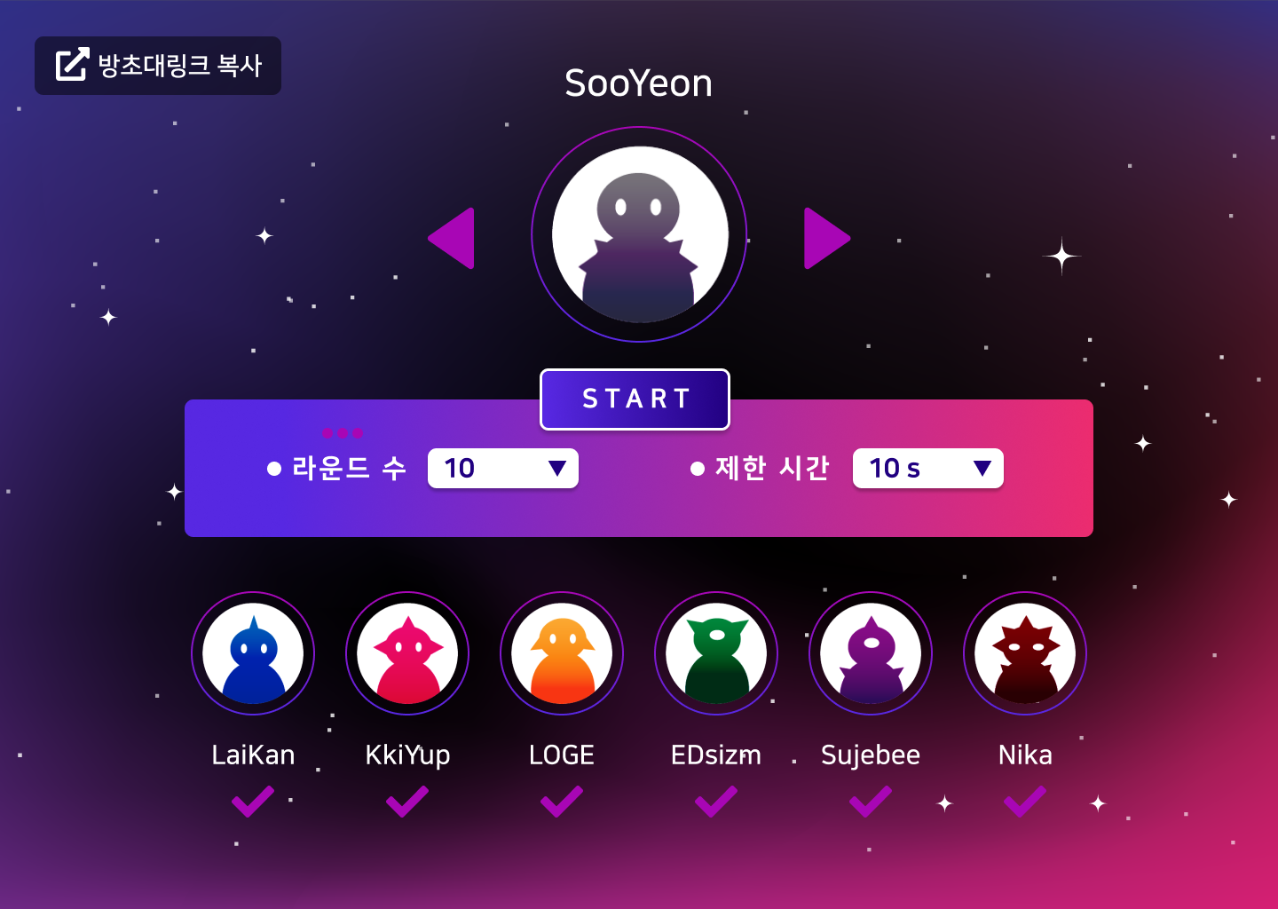
로비 화면

Slide 13
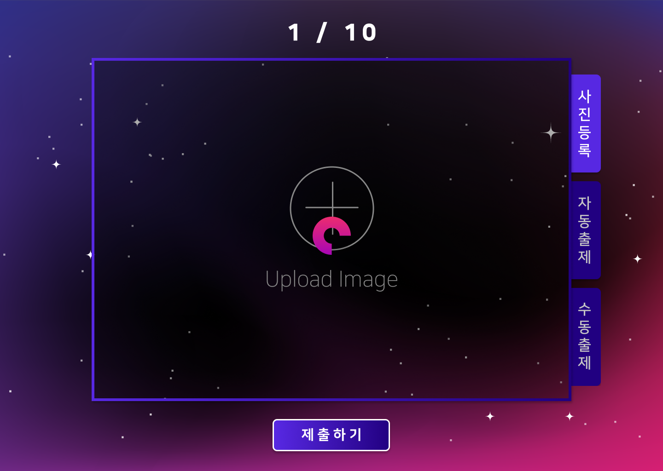
사진 업로드 화면

Slide 14
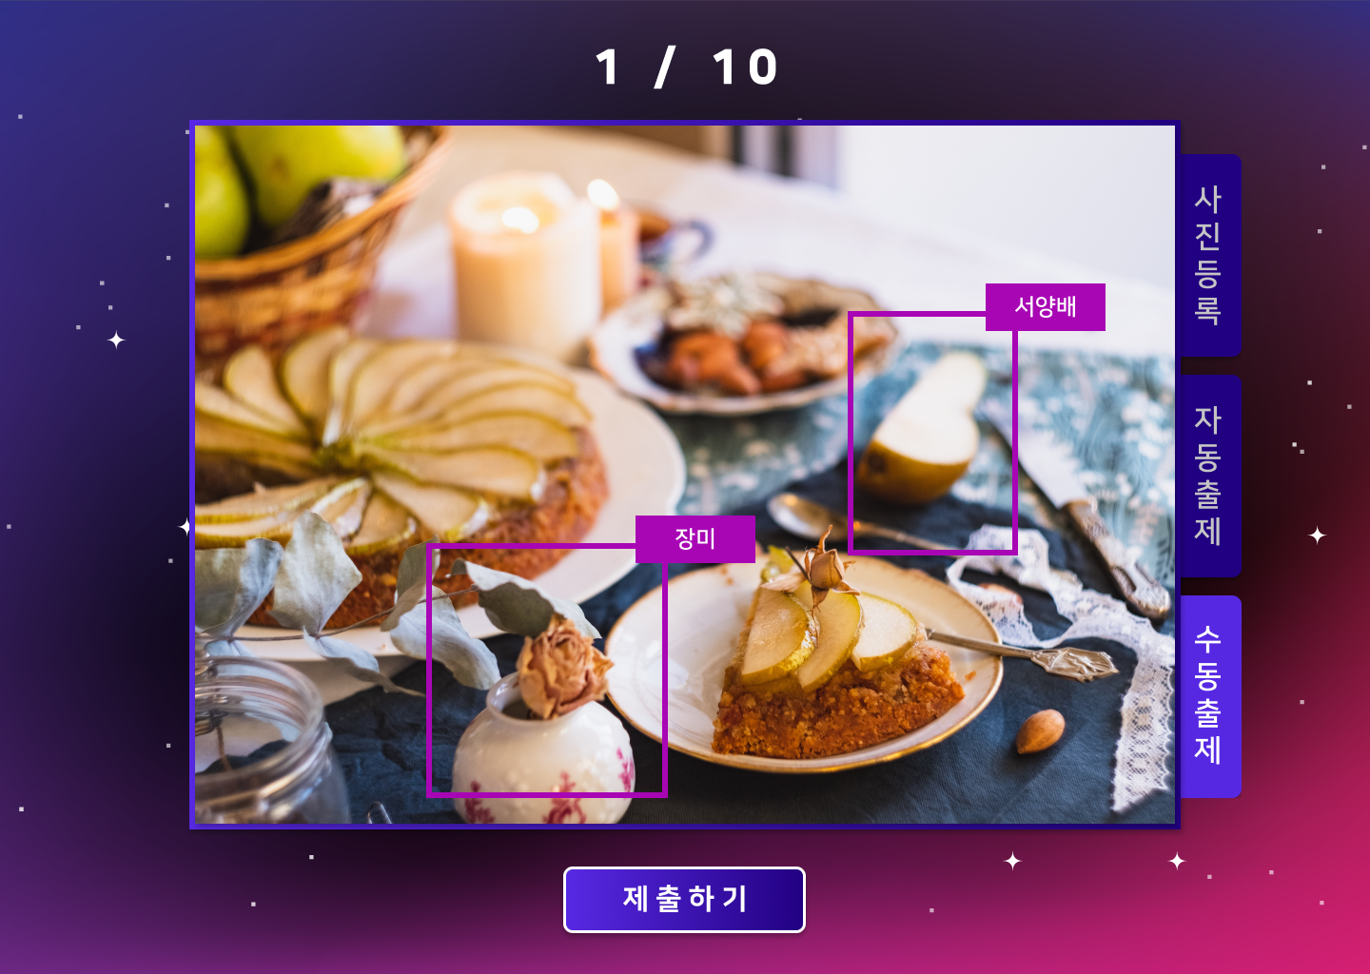
사진 출제 화면

Slide 15
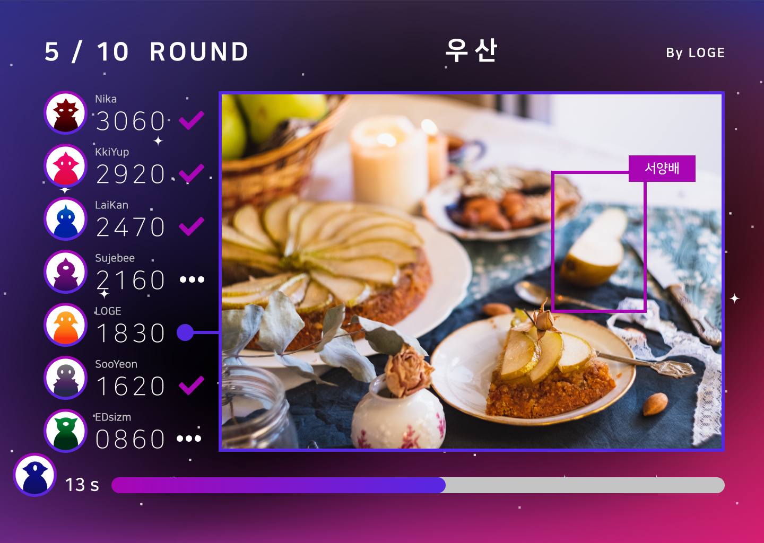
플레이 화면

Slide 16
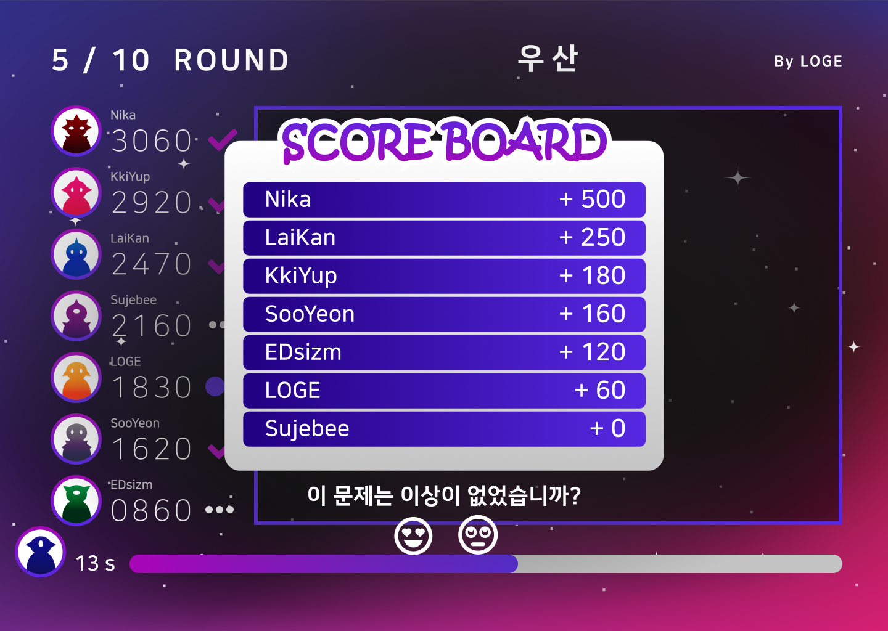
피드백 화면

Slide 17
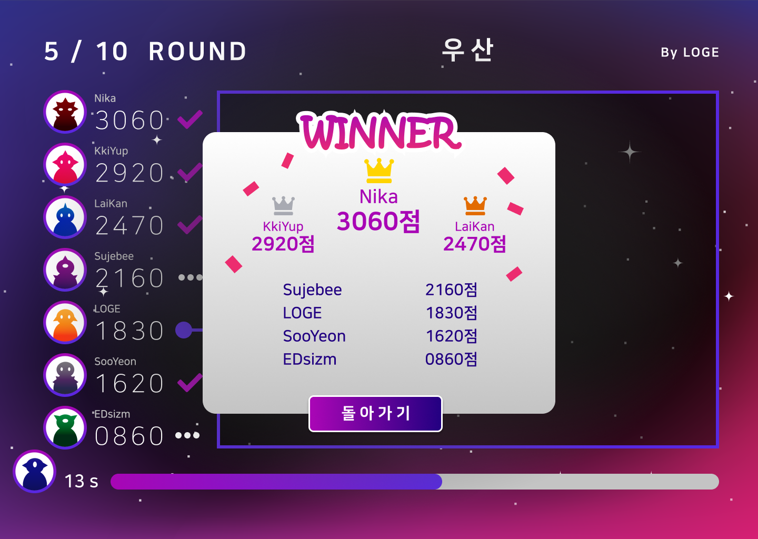
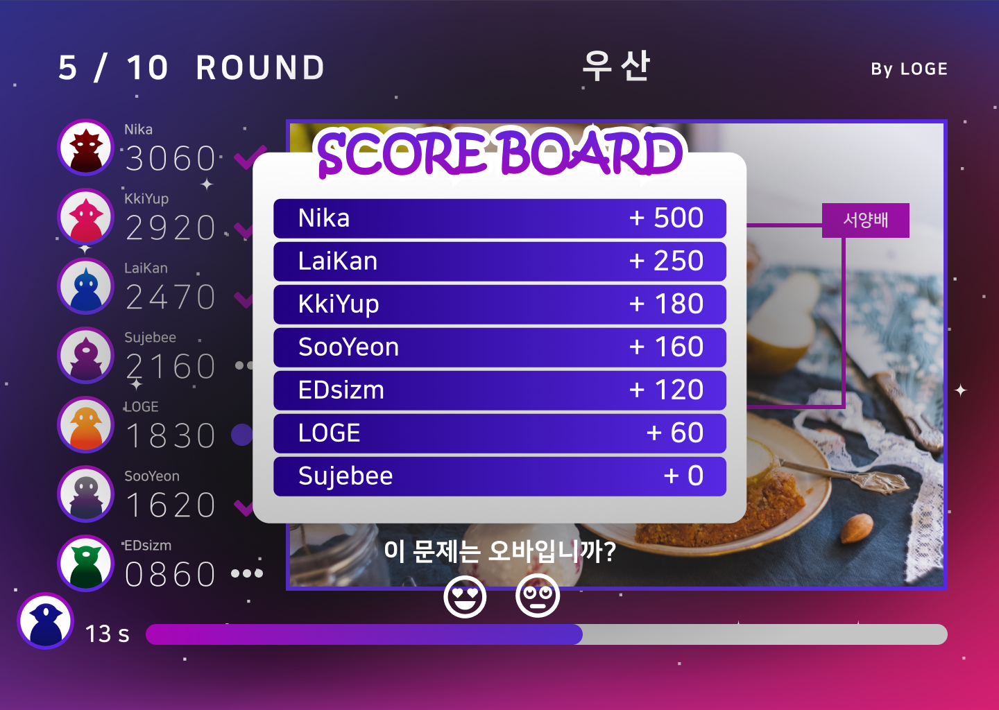
게임 종료 화면

Slide 18
Thank you :)

